Slide 1
Pausas Activas
Nueva Escuela Mexicana
Octubre 2021

Slide 2
¿Qué son las pausas activas?
Es un momento de activación que permite un cambio en la dinámica laboral, en donde se puede combinar una serie de movimientos que activan los sistemas: músculo-esqueléticos; cardiovascular; respiratorio y cognitivo.

Slide 3
Las pausas activas son importantes
para poder disminuir y prevenir desórdenes que impidan un mejor desempeño laboral, por lo que las deben realizar todas las personas que realizan una labor continua de trabajo de dos horas o más.
En el trabajo es recomendable realizarlas cada 2 o 3 horas, mientras que en la escuela es recomendable cada 50 minutos en intervalos de 3 a 5 minutos.

Slide 4
Entre los beneficios que generan estas pausas activas, se encuentran:
Reducir la fatiga laboral
Disminución de cargas osteomusculares
Mejoran la movilidad articular
Previene y/o disminuyen el estrés
Favorece la concentración
Mejorar el desempeño laboral, entre otras
También debes tener en cuenta para realizar las pausas activas, lo siguiente:
La respiración debe ser lo más profunda y rítmica posible
Mantener una postura de relajación
Sentir el estiramiento
Realizar los ejercicios de manera suave y pausada

Slide 5
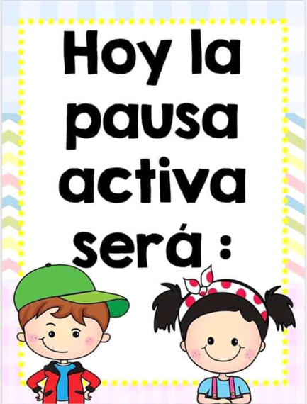
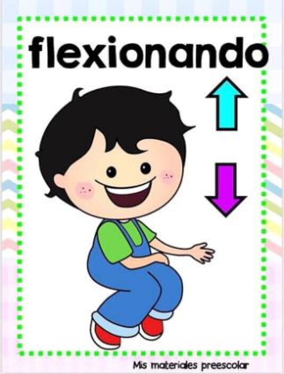

Slide 6
Gracias

